Slide 1

FlexBox
Notes:
Dar refresh a la imagen homologando a la web.

Slide 2


FlexBox
Modelo de caja CSS optimizado para el diseño de la interfaz de usuario

Slide 3
FlexBox
El diseño web adaptativo o responsivo
(del inglés Responsive Web Design) es una
filosofía de diseño y desarrollo cuyo objetivo es adaptar la apariencia de las páginas web al dispositivo que se esté utilizando para visitarlas.
Fuente: Wikipedia

Slide 4
FlexBox
En el modelo de diseño flexible, los hijos de un contenedor flexible pueden ubicarse en cualquier dirección y pueden flexionar sus tamaños, ya sea creciendo para llenar el espacio no utilizado o reduciéndolos para evitar el desbordamiento del padre

Slide 5
FlexBox
Creamos un contenedor y sus elementos hijos
<body>
<div class="contenedor">
<div class="elemento elemento1">1</div>
<div class="elemento elemento2">2</div>
<div class="elemento elemento3">3</div>
<div class="elemento elemento4">4</div>
</div>
</body>

Slide 6
Creamos las clases CSS
FlexBox
.elemento {
color: #fff;
margin: 5px;
width: 50px;
background: #e67e22;
text-align: center;
}
body {
background: #e9e9e9;
}
.contenedor {
width: 500px;
height: 200px;
padding: 10px;
background: #fff;
border: 10px solid #2c3e50;
margin: 20px;
}

Slide 7
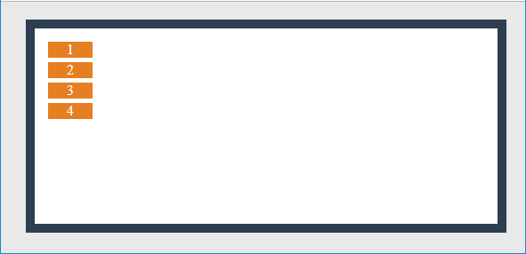
FlexBox
Hijos apilados, sin FlexBox aún

Slide 8
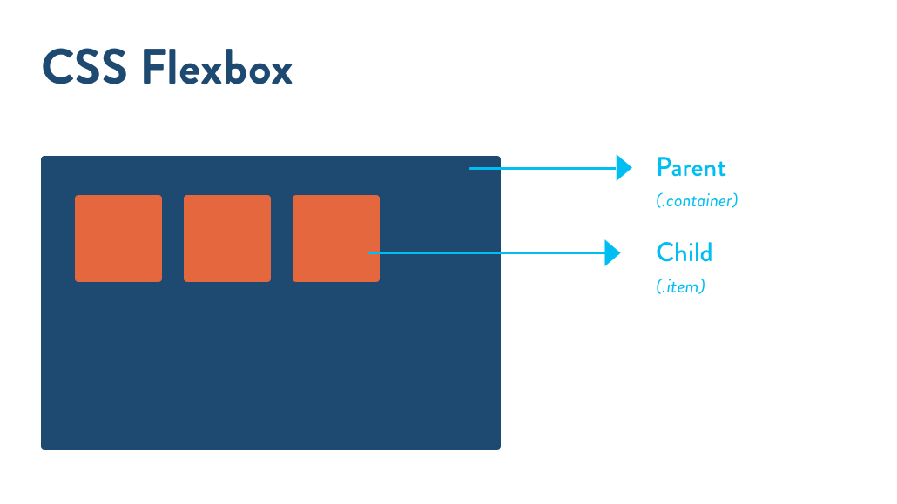
Propiedades de CONTENEDOR (PADRE)

Slide 9
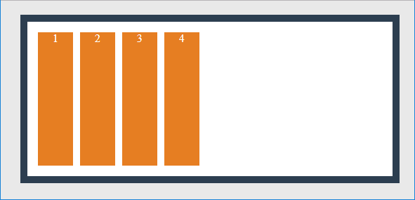
FlexBox: Contenedor
Agregamos display: flex; a la clase contenedor para transformarlo en un FlexBox
Hijos en línea, altura definida por el contenedor

Slide 10
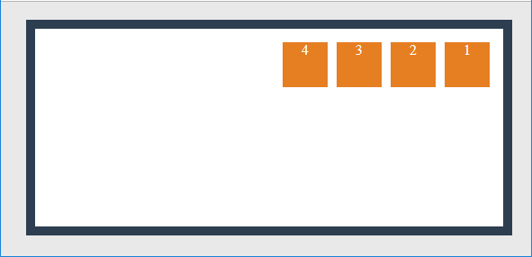
FlexBox: Contenedor
flex-direction: row-reverse; (row, column, column-reverse)
*Altura elementos 50px

Slide 11
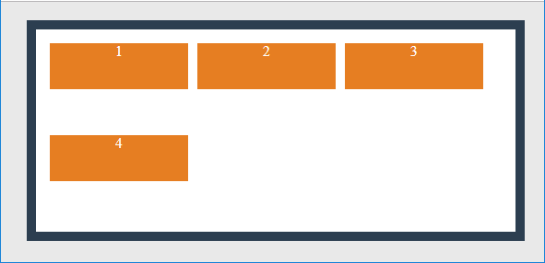
FlexBox: Contenedor
flex-wrap: wrap; (no-wrap, wrap-reverse)
*Ancho elementos 150px

Slide 12
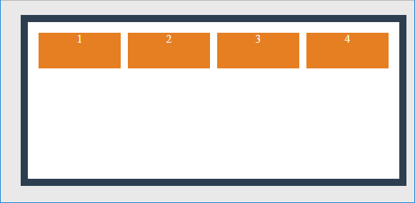
FlexBox: Contenedor
flex-wrap: no-wrap;
Ancho elementos asignado por el contenedor

Slide 13

FlexBox: Contenedor
flex-direction: row;
flex-wrap: wrap;
Flex-flow: row wrap;
Atajo

Slide 14
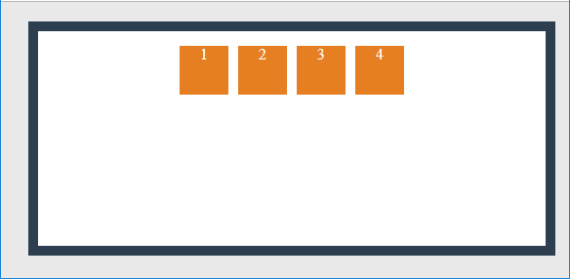
FlexBox: Contenedor
Justify-content: center; (flex-start, flex-end, +)
*Ancho elementos 50px

Slide 15
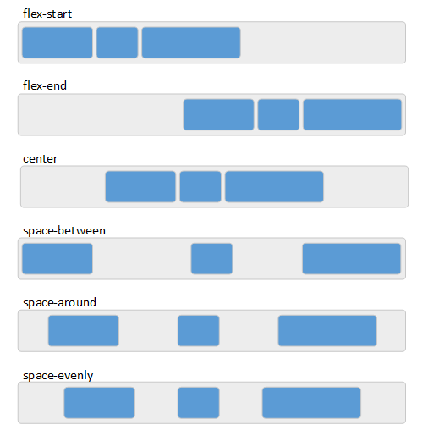
FlexBox
Justify-content
Padre

Slide 16
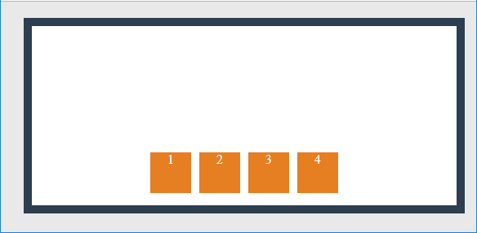
FlexBox: Contenedor
align-items: flex-end; (flex-start, center, +)

Slide 17
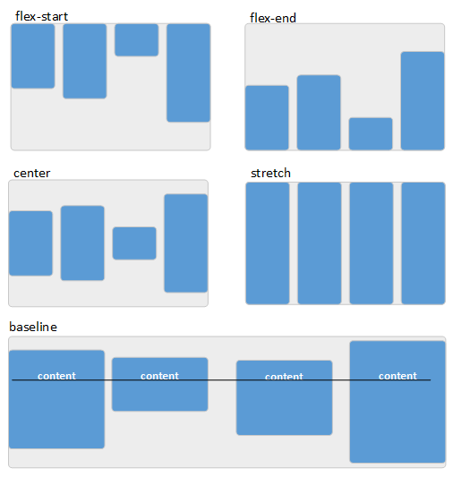
FlexBox
align-items

Slide 18
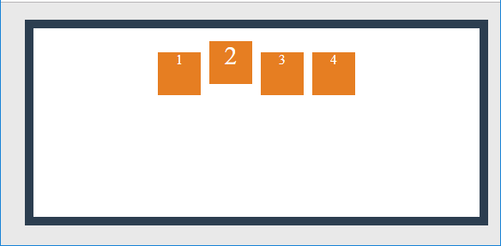
FlexBox: Contenedor
align-items: baseline
.elemento2 { font-size: 30px; }

Slide 19
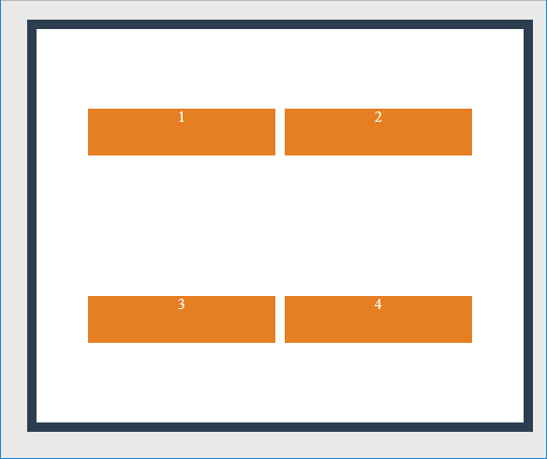
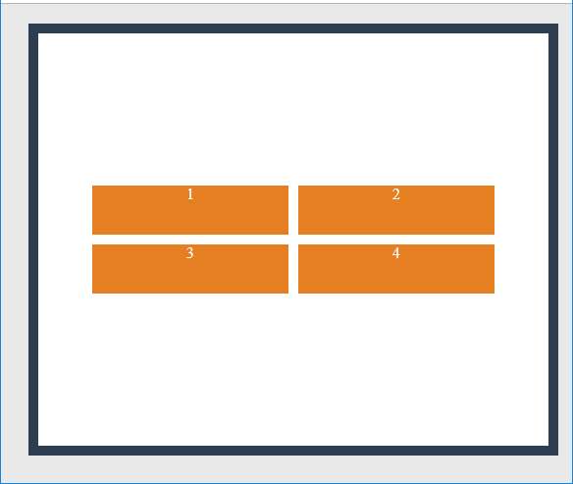
FlexBox: Contenedor
align-items: para una sola línea.
align-content: para varias líneas.
align-items: center
align-content: center

Slide 20
Propiedades de ELEMENTOS (Hijos)

Slide 21
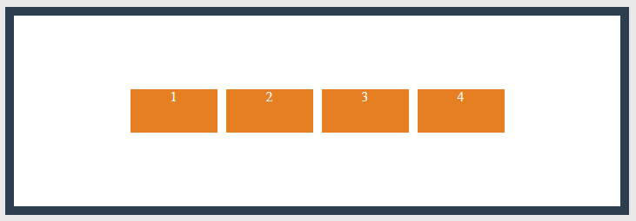
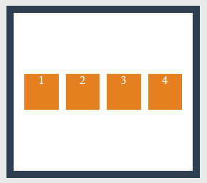
FlexBox: Elementos
flex-basis: 100px; /* tamaño ideal, dinamico*/
contenedor: width: 50%;
elemento: flex-basis: 100px; reemplaza width porque trabajamos con row.

Slide 22
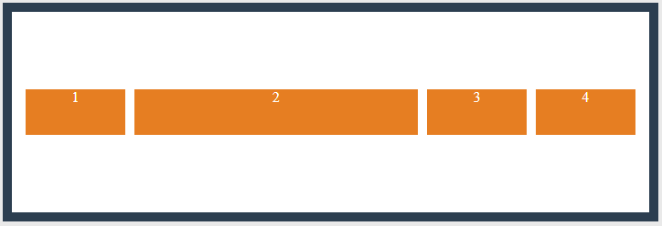
FlexBox: Elementos
flex-grow: 1; /* tasa de crecimiento*/
elemento: flex-grow: 0.5;
elemento2: flex-grow: 4;

Slide 23
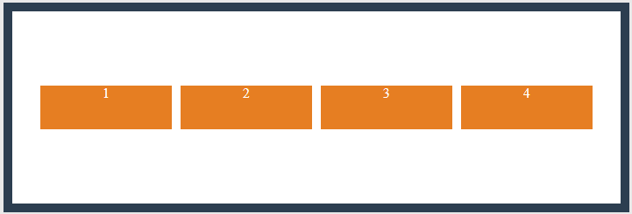
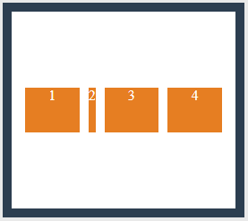
FlexBox: Elementos
flex-shrink: 1; /* tasa de encogimiento*/
elemento: flex-shrink: 1;
elemento2: flex-shrink: 2;

Slide 24
FlexBox: Elementos
flex-grow: 2;
flex-shrink: 1;
flex-basis: 50px;
flex: 2 1 50px;
Atajo

Slide 25
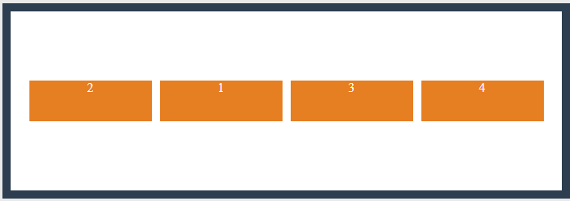
FlexBox: Elementos
order: 1; /* orden de mostrado*/
elemento: order: 2;
elemento2: order: 1;

Slide 26
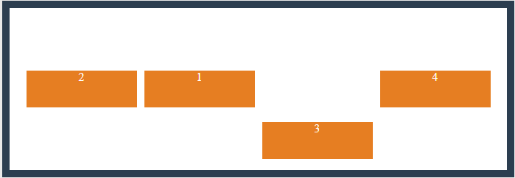
FlexBox: Elementos
align-self: flex-start; (mismos valores de align-items)
elemento3: align-self: flex-end;

Slide 27
FlexBox: Prefijos
Usados para manejar retro-compatibilidad
display: -webkit-box; /* OLD - iOS 6-, Safari 3.1-6, BB7 */
display: -ms-flexbox; /* IE 10 */
display: -webkit-flex; /* NEW - Safari 6.1+. iOS 7.1+, BB10 */
display: flex; /* NEW - Firefox, Chrome, Opera */
Verificador de compatibilidad de clausulas en navegadores https://caniuse.com/
Cuáles prefijos son necesarios en diferentes clausulas
http://shouldiprefix.com/

Slide 28

Resumen de lo aprendido
FlexBox es un conjunto de clausulas o propiedades CSS3
Sirve para administrar la posición de los elementos en una web
Se utiliza para desarrollar sitios web adaptativos o responsivos
Lo hace definiendo un contenedor y sus elementos
Tiene propiedades para el contenedor y para los elementos
Existen una serie de prefijos para asegurar retro-compatibilidad

Slide 29


